Slide 1


金十数据 Research
联系方式
bianjibu@jin10.com
PLUS Team
PLUS日报
日内重要消息解读
2026 年 9 月 18 日
目录
CONTENT
01 宏观消息
02 国内股市动向
03 海外股市动向
04 AI热点
05 精选研报
06 精选图表
可编辑文本 / 竖版日报尺寸 / 浅蓝会员配色
本材料中的信息来自其撰写者的观点。尽管已采取一切合理措施确保本材料中陈述的事实准确，并且其中包含的预测、意见和期望公平合理，但金十数据对所提供材料的完整性或准确性不作任何陈述或保证。由于计算、调整和/或翻译成不同语言，本材料中可能存在数据差异。金十数据对因使用本材料或其内容而造成的任何损失不承担任何责任，金十数据的高级职员或雇员均不对本材料或其内容承担任何责任。本材料中包含的意见、预测仅代表截至材料日期的当前意见或判断，因此如有更改，恕不另行通知。无法保证未来的结果或事件将与任何此类意见、预测一致，这些意见、预测仅代表一种可能的结果。此外，此类意见、预测受到某些未经验证的风险、不确定性和假设的影响，未来的实际结果或事件可能存在重大差异。过去的表现并不预示未来的结果，因此，投资者获得的回报可能少于最初的投资。本材料无意作为购买或出售任何金融工具的要约或招揽。本文中的意见和建议并未考虑到个别客户的情况、目标或需求，也不旨在作为对特定客户的特定证券、金融工具或策略的建议。本材料的接收者必须就此处提及的任何证券或金融工具自行做出独立决定，并应在其认为必要时向此类独立财务、法律、税务或其他顾问寻求建议。
www.jin10.com
JIN10 PLUS
Notes:
参考分类：宏观消息、国内股市动向、海外股市动向、AI热点新闻、政策风向标，大宗商品/外汇热点、精选图示、精选研报
格式：标题+原新闻+我们的解读
右侧云图缩略图在AI输入提示词：提取下面每个新闻的关键词，大概30个以内组成兰青色系云图，不要标题，要求尺寸为19:9、苹果简约平面风格：（今天所有选取的新闻汇总在一起）

Slide 2
PLUS精选
日内重要消息解读
金十数据 Research
01
宏观消息
日本央行加息已在市场预期之内
【新闻】日本央行加息25个基点，将目标利率由1.00%上调至1.25%，为31年来最高水平，符合市场预期。
【解读】日本央行加息已经是市场的主流预期，结果没有意外。时隔3个月再次加息，是本轮紧缩周期里的最短间隔（此前多为半年一加）。7-2的投票比例也是日本央行经常出现的票型，包括备受瞩目的2024年7月加息。
日本央行估算中性利率区间1.1%-2.5%，本次1.25% 刚好踩进中性利率下沿，货币政策正式从宽松转向中性区间。
两票反对早有苗头
【新闻】日本央行以多数票通过决定，将作为政策利率的无担保隔夜拆借利率目标上调至1.25%。1.25%的政策利率为1995年以来的31年新高。9名政策委员中，浅田统一郎和佐藤绫野投下反对票。
【解读】浅田统一郎曾经在6月的会议上投下唯一的反对票，当时他担心加息可能导致经济放缓。
佐藤绫野由首相高市早苗提名，被市场和学者普遍视为支持宽松货币政策的“再通胀派”代表，她于6月30日正式就职，没赶上6月的会议。
本报告为金十数据PLUS会员专享报告，报告内容均引自第三方，不涉及金十数据提供的投资建议。投资有风险，入市需谨慎。
www.jin10.com
JIN10 PLUS

Slide 3
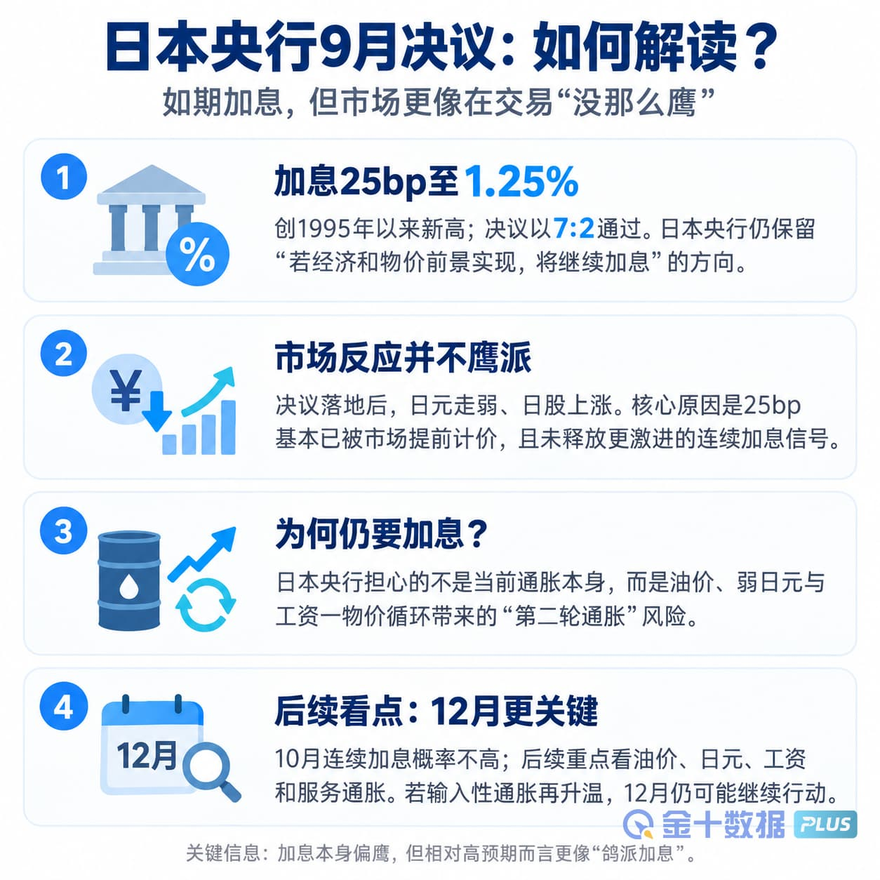
PLUS精选
日内重要消息解读
金十数据 Research
加息日元还走弱？央行“没那么鹰”
【新闻】日本央行如期加息25个基点后，日元全线走弱。美元兑日元短线走高超70点，欧元兑日元短线走高超80点，英镑兑日元短线走高超90点，澳元兑日元短线走高超50点，加元兑日元短线走高超50点，瑞郎兑日元短线走高超80点。
【解读】日元相对G10货币全线走弱，主要是因为加息这件事情本身已经被市场充分计价了，而政策声明中的表述却并没有市场提前猜测地那么鹰。
美联储本周刚完成加息，并且市场定价美联储后续还有再加的可能性。美日名义利差依然支撑套息交易。
本报告为金十数据PLUS会员专享报告，报告内容均引自第三方，不涉及金十数据提供的投资建议。投资有风险，入市需谨慎。
www.jin10.com
JIN10 PLUS

Slide 4

PLUS精选
日内重要消息解读
金十数据 Research
巴基斯坦依据共同防御条款施压，但触发条件模糊
【新闻】巴基斯坦斡旋伊朗约束胡塞武装，共同防御协议成关键筹码。
【解读】巴基斯坦-沙特共同防御协议将第三方对沙特的攻击视为对巴基斯坦的侵略，在今年8月进一步升级为沙特、巴基斯坦、土耳其三方《麦加防务协议》，同样包含集体防御条款。但协议条款没有清晰界定“什么级别袭击才触发集体军事行动”，沙特拥有是否启动协议的决定权。
本报告为金十数据PLUS会员专享报告，报告内容均引自第三方，不涉及金十数据提供的投资建议。投资有风险，入市需谨慎。
www.jin10.com
JIN10 PLUS

Slide 5
PLUS精选
日内重要消息解读
金十数据 Research
02
国内股市动向
风电板块反复活跃，海上风电政策是主线
【新闻】A股风电设备板块短线拉升，锡华科技涨停，振宏股份、洛轴股份、运达股份、泰胜风能、明阳智能等个股跟涨。
【解读】9月中旬以来的板块反复活跃：国内规划给出海上风电新增开工规模目标，德国海风法案草案提高项目经济性，市场在交易设备订单能见度改善。
锡华科技是这轮风电行情的短线核心之一，公司公告已确认9月14日至16日累计偏离超过20%，生产经营正常且不存在应披露未披露重大事项；上半年营收小幅增长、归母净利润下降。
本报告为金十数据PLUS会员专享报告，报告内容均引自第三方，不涉及金十数据提供的投资建议。投资有风险，入市需谨慎。
www.jin10.com
JIN10 PLUS

Slide 6
PLUS精选
日内重要消息解读
金十数据 Research
03
海外股市动向
SK海力士应对地缘风险，提前规划下一轮周期
【新闻】据报道，业内人士透露，SK集团旗下控股公司SK Inc.已将其四名副董事长中的三名调往SK海力士。这三名高管分别是Seo Jin-Woo、Yu Jeong-Joon和Lee Hyung-Hee，他们此前负责领导集团的全球业务和对外合作。SK集团表示，此次人事调动考量了半导体行业日益加剧的地缘政治不确定性。
【解读】SK控股一共4名职业经理人副董事长，一次性把3人全部调入SK海力士，分别掌管美洲业务、集团对外大公关和对外合作，专门解决地缘政治、跨国投资、全球大客户博弈这一类外部难题，同时做中长期战略复盘和组织重塑。
之所以此时调整，是因为SK海力士虽然吃到AI算力带来的HBM超级周期，但外部约束变得越来越棘手，地缘风险急剧放大，要在不同国家的监管夹缝里做投资、保供应链、稳住大客户。
媒体报道说他们正在和SK海力士250多名高管一对一访谈。这个操作很像当年崔泰源收购亏损海力士时期的组织复盘：在存储上行周期，提前梳理组织、资本投入、下一代技术路线，避免下一轮周期下行时被动。现在景气度高，有充足资金和时间去做长期布局。
本报告为金十数据PLUS会员专享报告，报告内容均引自第三方，不涉及金十数据提供的投资建议。投资有风险，入市需谨慎。
www.jin10.com
JIN10 PLUS

Slide 7
PLUS精选
日内重要消息解读
金十数据 Research
04
AI热点
xxxx
xxxx
本报告为金十数据PLUS会员专享报告，报告内容均引自第三方，不涉及金十数据提供的投资建议。投资有风险，入市需谨慎。
www.jin10.com
JIN10 PLUS

Slide 8
PLUS精选
日内重要消息解读
金十数据 Research
05
精选研报
xxxx
xxxx
本报告为金十数据PLUS会员专享报告，报告内容均引自第三方，不涉及金十数据提供的投资建议。投资有风险，入市需谨慎。
www.jin10.com
JIN10 PLUS

Slide 9
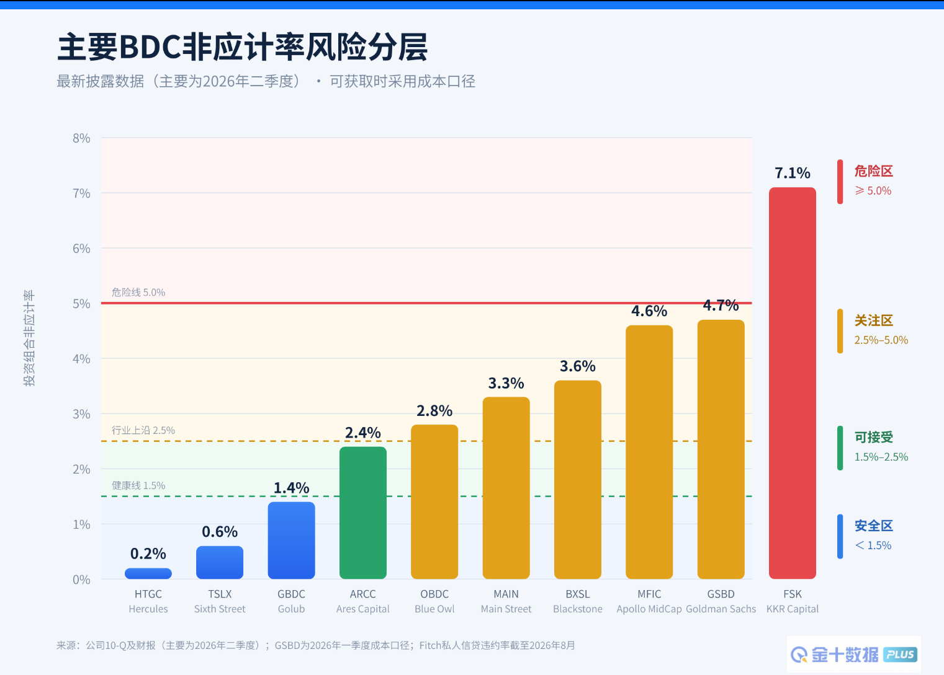
PLUS精选
日内重要消息解读
金十数据 Research
06
精选图表
坏账上升、赎回排队，美国私募信贷遭遇双重挤压？
Fitch统计显示，2025年其跟踪的美国中型企业私募信贷违约率升至创纪录的9.2%，高于2024年的8.1%；高利率持续压缩中小企业现金流，部分贷款开始停止计息。压力也传导至零售型私募信贷基金。Apollo Debt Solutions二季度收到相当于基金约16.8%的赎回申请，但按照预设条款，单季回购上限只有5%，最终流出约7亿美元，而同期新增资金仅约3亿美元。路透表示，这并非基金临时“锁门”，却暴露出半流动性产品的期限错配：投资者按季申请退出，底层却是难以快速出售和定价的非上市贷款。
本报告为金十数据PLUS会员专享报告，报告内容均引自第三方，不涉及金十数据提供的投资建议。投资有风险，入市需谨慎。
www.jin10.com
JIN10 PLUS

Slide 10
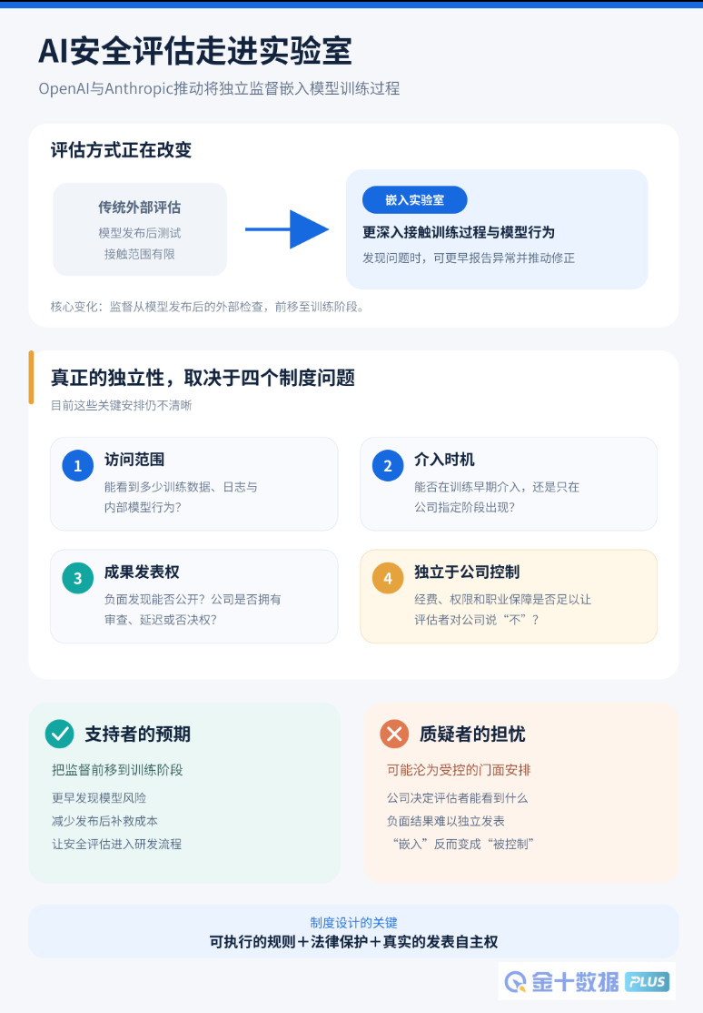
PLUS精选
日内重要消息解读
金十数据 Research
AI安全评估走进实验室，或引入“嵌入式独立安全评估员”
OpenAI与Anthropic正推动把独立安全评估“嵌进”实验室内部：评估者有望更深入接触训练过程与模型行为，并在发现问题时报告异常。支持者认为这能把监督前移到训练阶段；质疑者则担心若规则与法律保护不到位，最终只会变成受控的门面安排。
本报告为金十数据PLUS会员专享报告，报告内容均引自第三方，不涉及金十数据提供的投资建议。投资有风险，入市需谨慎。
www.jin10.com
JIN10 PLUS

